Slide 1
Unidad 1. Introducción
Arquitectura de Software

Slide 2
Importancia del software
En que áreas del quehacer humano se usa el software?
El uso de software ha generado problemas?
Que pasaría si dejara de funcionar el software?
Deberíamos de dejar de usar el software?

Slide 3
1.1 Evolución del software
Como era el software a:
Inicios de los años 60´s
Década de los años 70’s (multiusuarios)
Década de los años 80´s (redes, PC’s)
Década de los años 90’s (internet)
2000-2016?

Slide 4
Método Tradicional de Desarrollo de Software
Características:
Desarrollo de un sistema a la vez. (proyecto)
Enfoque en tiempo de entrega.
Generalmente NO se considera la evolución.
Problemas:
En costo y tiempo de entrega.
Calidad inaceptable (funcionamiento)
Costos de mantenimiento (80% del costo total)
Decremento de la competitividad (mantener software en vez de desarrollar nuevo software)

Slide 5
Objetivos de mejoramiento
Bosch describe 4 objetivos como los mas importantes para mejorar el desarrollo de software:
Reducir el costo de desarrollo de cada producto
Mejorar la calidad
Mejorar el tiempo de terminación del producto
Decrementar el costo de mantenimiento

Slide 6
La meta es: Reusar componentes
Es ampliamente aceptado que el costo del software puede reducirse cuando se desarrolla usando componentes ya existentes.
Algunos ejemplos son:
Sistemas operativos
Sistemas manejadores de bases de datos
Bibliotecas de funciones
Interfaces gráficas (componentes)
Etc.

Slide 7
Reusar para evolucionar
La funcionalidad es parte del código de la aplicación.
La funcionalidad se identifica como una entidad conceptual y se modela como un subsistema.
Investigadores inician el desarrollo de prototipos basados en la funcionalidad.
Las compañías comerciales transforman un prototipo en un producto.
El producto logra aceptación en el mercado.

Slide 8
Donde ha fallado el reuso?
Ha habido poco reuso de software (en un dominio especifico) de un producto a otro producto.
Los elementos identificados son raramente diseñados como componentes reutilizables.

Slide 9
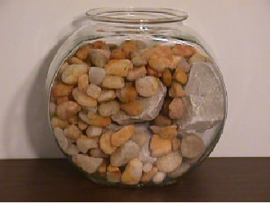
2 Consejos para Reuso
El reuso de componentes debe planearse mas que usarlo por oportunidad.
Debe existir un plan de reuso el cual debe ser de arriba-abajo (top-down) no de abajo-arriba (bottom-up).

Slide 10
Arquitectura de Software
La arquitectura de un sistema de software se ocupa de la descomposición del sistema en sus componentes principales.
3 Propósitos para una representación explicita:
Evaluación de los atributos de calidad
Comunicación con los clientes
Líneas de productos de software

Slide 11
Atributos de calidad
La selección de una arquitectura impone restricciones sobre los atributos de calidad (valores de rendimiento máximos o mínimos, confiabilidad, etc.)
Categorías de los atributos de calidad
Calidad de desarrollo (mantenimiento)
Calidad operacional (rendimiento/eficiencia)
Los atributos de calidad tienen mayor influencia en la arquitectura de software

Slide 12
Comunicación con los clientes
Una arquitectura propuesta debe ser presentada a los clientes durante el proceso de desarrollo. Estos deben participar en las revisiones.
El desarrollo de la AS debe continuar hasta que todos los clientes estén de acuerdo.

Slide 13
Líneas de productos de software
La arquitectura se usa para definir componentes comunes a toda la línea de producto.
Algunos componentes serán desarrollados específicamente para un producto particular.
Algunos de los componentes comunes podrán ser configurados para cumplir con los requerimientos específicos.

Slide 14
1.4 Componentes
Definición del libro:
“un componente de software es una unidad de composición con especificaciones explícitas de interfaces requeridas y provistas y atributos de calidad”

Slide 15
Niveles de reuso de componentes
Reuso de componentes en versiones sucesivas de un producto de software.
Reuso de componentes sobre versiones de productos y variedad de productos.
Reuso de componentes sobre versiones de productos, varios productos y diferentes organizaciones (Ejemplo GUI, Web Servers).

Slide 16
Arquitectura de Software
La productividad en el desarrollo de software es menor en proyectos grandes que en proyectos pequeños.

Slide 17
1.3 Modelos de AS
La Arquitectura de software sienta las bases para:
Diseño inicial
Organización de equipos y asignación de trabajo
Reuso de componentes
Evolución del sistema
Construcción modular y pruebas
Integración
Mantenimiento

Slide 18
Que es la Arquitectura de Software?
Concepto de Barry Horowitz:
“La arquitectura de software se refiere a los atributos estructurales que son fundamentales de un sistema de software”
Propiedades de la arquitectura de software
Particionamiento (componentes)
Flujo de datos
Control de flujo de ejecución
Relaciones de tiempo y salidas
Interfaces de comunicación y protocolos
Componentes de hardware

Slide 19
Que es la Arquitectura de Software?
Philippe Kruchten (Rational Software Co.)
La arquitectura de software involucra el diseño y la implementación a un ato nivel de la estructura del software.
Es el resultado de ensamblar elementos arquitectónicos de buena manera para satisfacer los requerimientos de funcionalidad y rendimiento del sistema, así como otros requisitos no funcionales tales como confiabilidad, portabilidad, escalabilidad, etc.

Slide 20
La arquitectura de software se ocupa de:
La organización del sistema de software
La selección de los elementos estructurales e interfaces que componen el sistema
La composición de estos elementos en subsistemas mas grandes
El estilo arquitectónico guía la organización, los elementos y sus interfaces, la colaboración entre elementos y su composición.

Slide 21
Que NO es Arquitectura de Software?
Arquitectura de software no es lo mismo que:
La estructura de directorio donde residen los archivos fuente o ejecutables
La plataforma de hardware usada para el sistema

Slide 22
Por que estudiar la Arquitectura de Software?
Los requerimientos funcionales se encuentran relacionados entre si y algunas veces el cumplimiento de uno de ellos implica el no cumplir con otro.
La Arquitectura de software nos permite razonar y planear para:
Confiabilidad del sistema
Evolución
Reuso
Eficiencia
Mejorar el mantenimiento
Etc.

Slide 23
Por que estudiar la Arquitectura de Software?
Garlan y Shaw.
El reconocer arquitecturas comunes permite que los diseñadores construyan los sistemas basados en variaciones de sistemas anteriores.
Entender detalles de arquitecturas propicia que se seleccionen mejores alternativas en el diseño.
Fluidez al usar notaciones para comunicar a otras personas detalles del sistema
La representación de una arquitectura es esencial para el análisis y descripción de las propiedades del sistema.

Slide 24
Problemas por la falta de Arquitectura
Rendimiento inadecuado
Mantenimiento costoso
Diseño inadecuado para evolucionar
Reuso limitado
Proyectos ineficientes (el arquitecto particiona el trabajo de tal manera que cada ingeniero debe comunicarse con todos los demás para hacer su trabajo)

Slide 25
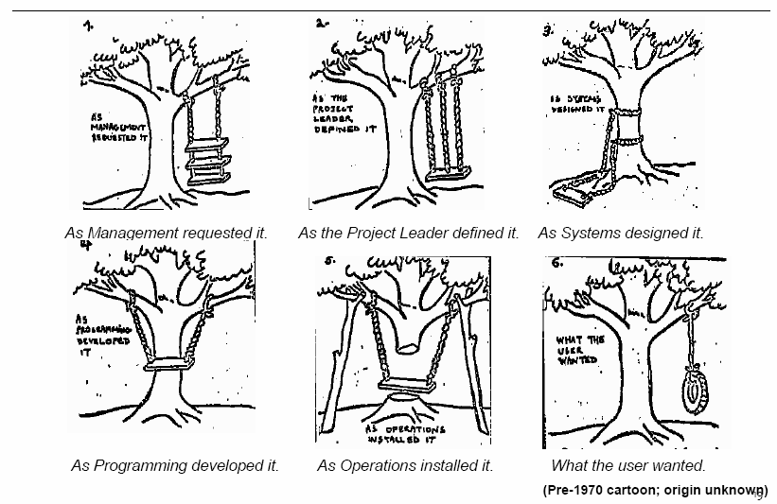

Slide 26
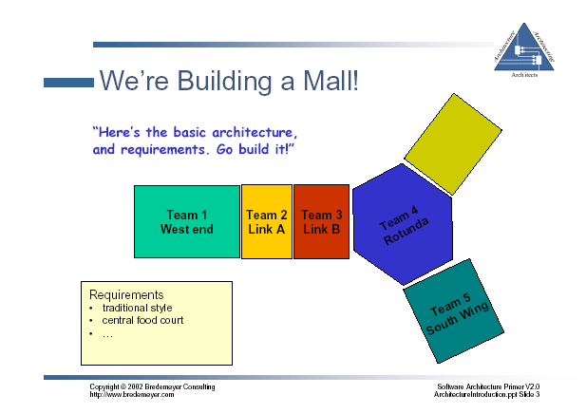

Slide 27
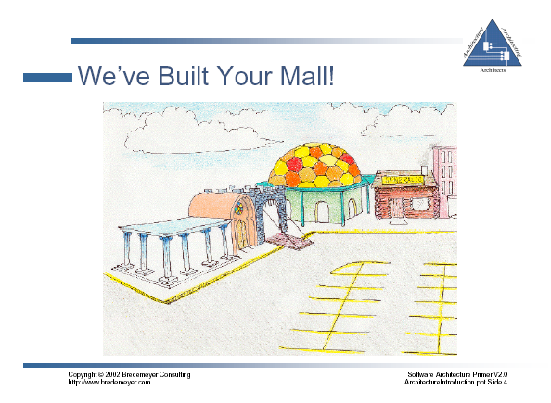

Slide 28
Referencias
Bass, Len, Paul Clements, Rick Kazman, Software Architecture in Practice, Addison-Wesley, 1998.
Hofmeister, Christine, Robert Nord, Dilip Soni, Applied Software Architecture, Addison-Wesley, 1999.
Kruchten, Philippe, “Architectural Blueprints – the “4 + 1” View Model of Software Architecture”, IEEE Software, vol. 12, November 1995.
Shaw, Mary and David Garlan, Software Architecture: Perspectives on an Emerging Discipline, Prentice Hall, 1996.
Jan Bosch, Design and use of software architecture (capítulo 1), Addison Wesley
Dana Bredemeyer, Introduction to Software Architecture, http://www.bredemeyer.com

